Slide 1
E-apmācība
Higiēnas ievērošana darbā
PWN iekārtās

Slide 2

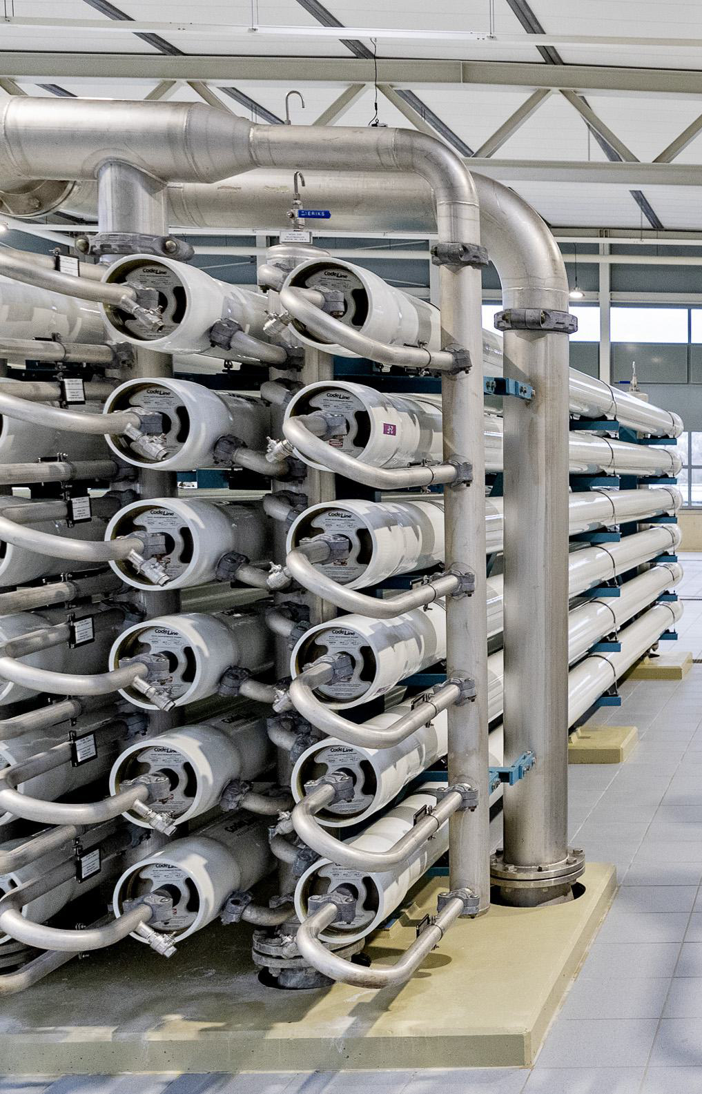
Kursa saturs
Šis kurss apkopo valstī spēkā esošās higiēnas prasības un mūsu pašu PWN noteikumus.
Kursa gaitā apgūsiet:
Kursa nepieciešamību
Iekšējās kārtības noteikumus
Attīrīšanas iekārtu iedalījumu
Higiēnisko zonu iedalījumu jaunceltņu un renovāciju projektos
Pārbaudes tests ar 10 jautājumiem ar vairākiem atbilžu variantiem
Ja pareizi atbildēsiet uz 7 vai vairāk jautājumiem, pārbaudi būsiet nokārtojuši.
Šis e-apmācības kurss ietver arī audio informāciju.
Tādēļ ieslēdziet skaņu.

Slide 3
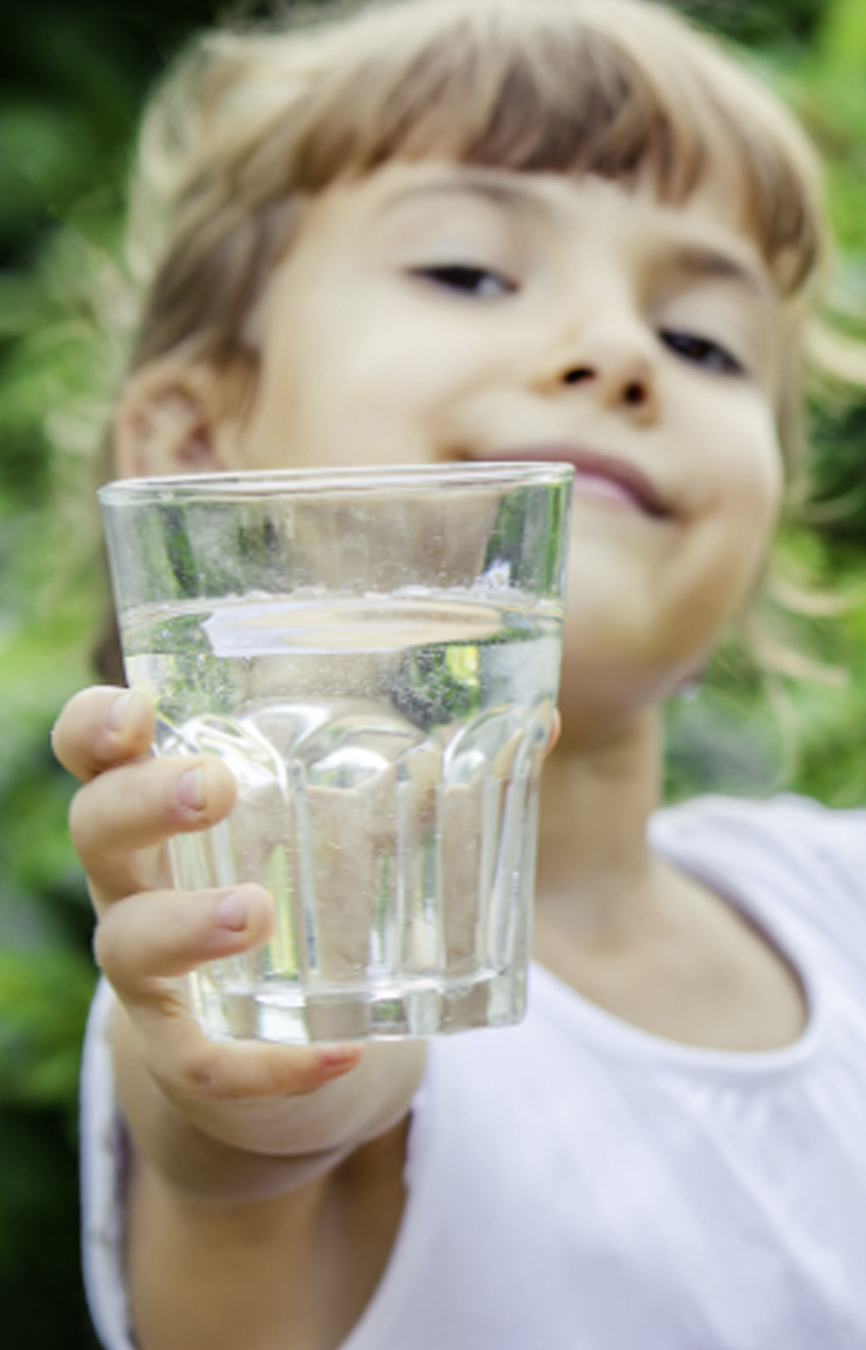
Kāpēc nepieciešams šis kurss
Tīrs dzeramais ūdens ir dzīvībai svarīgs.
Vairāk nekā 825 000 pieslēgumu (mājsaimniecības un uzņēmumi) izmanto PWN ūdeni katru dienu.
Sekas piesārņojumam (attīrīšanas) iekārtās skar ļoti daudz cilvēku.
Higiēnas ievērošana darbā ir absolūti nepieciešama.

Slide 4
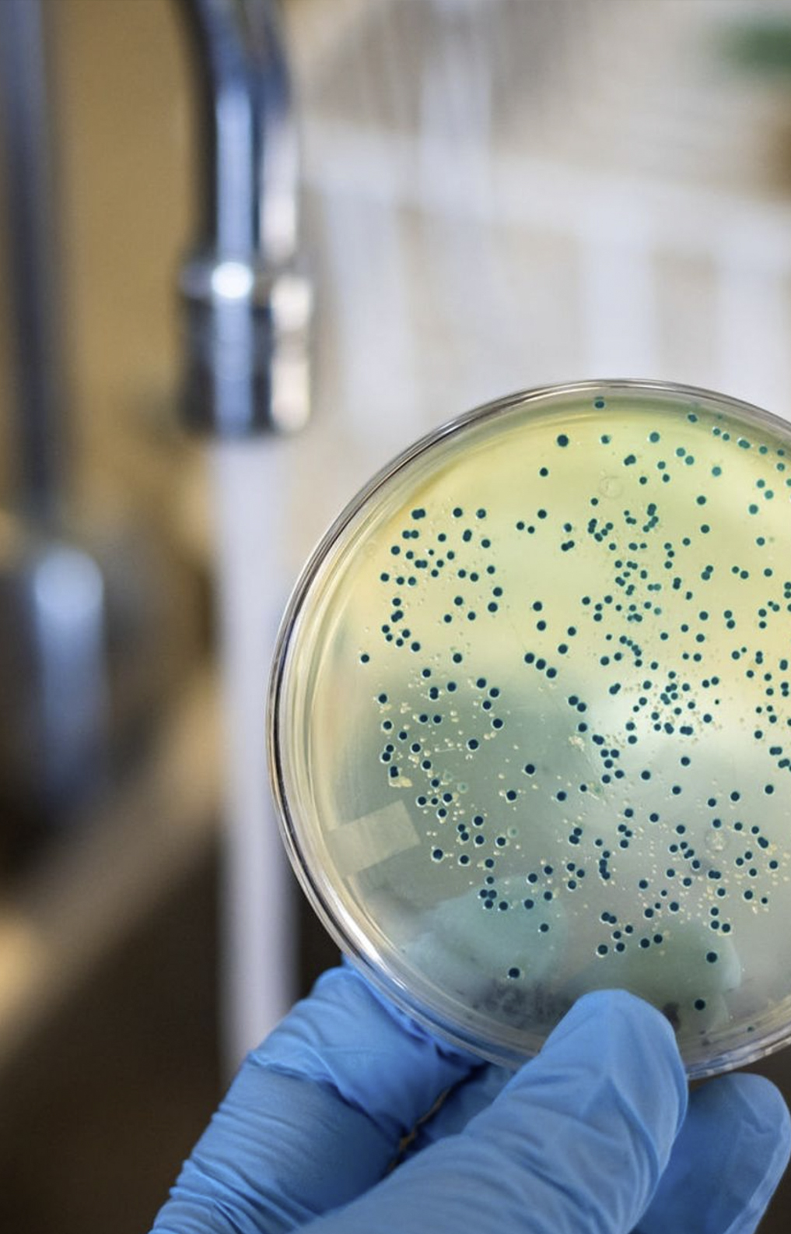
Kā var rasties piesārņojums dzeramajā ūdenī?
Ķīmiskais piesārņojums:
Noplūde iegūtā ūdens tilpnē
Piesārņojums ķimikālijās
Eļļas noplūde no sūkņiem
Netīru materiālu lietošana
Darbarīku, materiālu un/vai aprīkojuma ievietošana atklātās iekārtu un/vai cauruļvadu daļās
Bioloģiskais piesārņojums:
Kaitēkļu iekļūšanas rezultātā
Netīrs ūdens
Mikrobioloģiskais piesārņojums:
Neattīrīta ūdens ieplūšana (ārēji var izskatīties tīrs)
Higiēnas neievērošana darbā

Slide 5
Piesārņojums var būt ķīmisks, bioloģisks vai mikrobioloģisks
Šajā kursā tiek runāts par mikrobioloģisko piesārņojumu.
Ievērojiet higiēnu darbā un novērsiet problēmu rašanos simtiem tūkstošu cilvēku.
Kas neiekļūst iekšā, nav arī jāizņem ārā

Slide 6

Iekšējās kārtības noteikumi mūsu ražotnēs
Caurlaides
Aizliegta pieeja (infekciozas) saslimšanas gadījumā
Personiskā higiēna
Darba laikā nekāda ēšana, dzeršana vai smēķēšana
Higiēnas zonu ievērošana
Obligāta dezinfekcijas līdzekļu lietošana
Tīri zābaki un apģērbs
Tīri darbarīki, kas notīrīti ar dezinfekcijas līdzekli
PWN apstiprināts aprīkojums
Rīcības plāns un darba atļauja
Dezinfekcija, kur nepieciešams
Drošība
vienmēr
pirmajā
vietā!

Slide 7
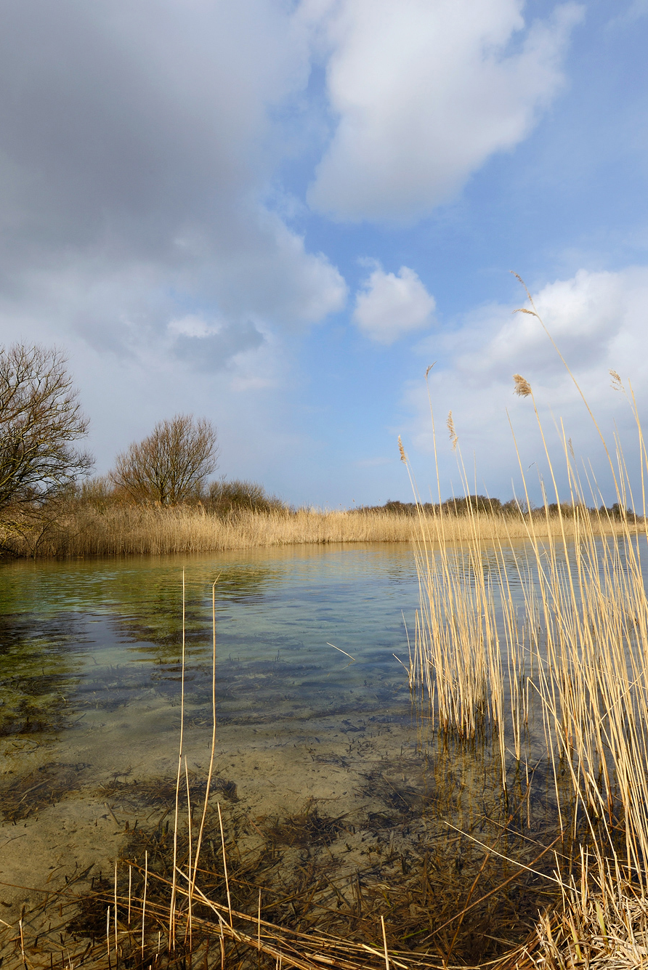
Iekšējās kārtības noteikumi infiltrācijas apgabalos
Nepieļaujiet augsnes piesārņojumu
Nenovietojiet materiālus un darbarīkus tieši uz zemes
Novērsiet smilšu, augsnes un netīrumu iekļūšanu atkārtoti iegūtā ūdenī
Ja runa ir par dzeramo ūdeni, nav pieļaujams nekāds risks

Slide 8
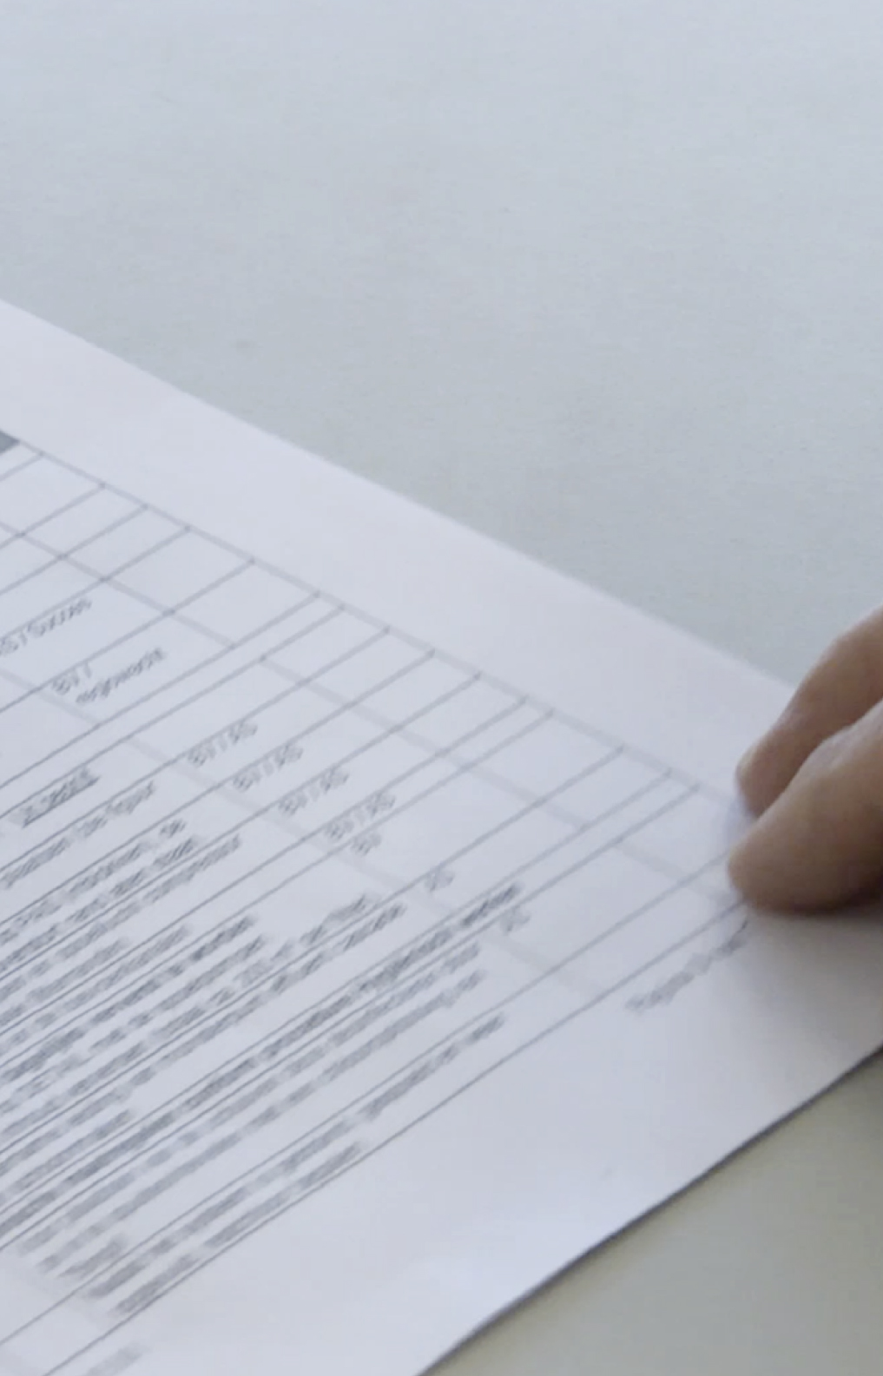
Rīcības plāns un darba atļauja
Darba atļauja ir nepieciešama vienmēr. Pilnībā aizpildīta un parakstīta.
Rīcības plāna nepieciešamību mēs izvērtējam katram darbam atsevišķi.
Rīcības plānā var būt, piemēram, iekļauts:
Vispārīgs darba aktivitāšu apraksts
Saistība ar citām darba aktivitātēm
Tas, kam jāpievērš īpaša uzmanība, un iespējamās sekas
Darbības plāns “soli pa solim”, tostarp dezinficēšanas plāns

Slide 9
Attīrīšanas fāžu iedalījums – zilā, oranžā un sarkanā
PWN attīra ūdeni soli pa solim, no rupjas apstrādes līdz smalkai, lai iegūtu drošu dzeramo ūdeni.
Jo tālākā attīrīšanas fāzē norit darbi, jo smagākas ir iespējamā piesārņojuma sekas. Tādēļ ražotnē vienmēr ir jāierīko higiēnas zonas.
Attīrīšanas fāzes tiek iedalītas 3 kategorijās:
Zilā kategorija
Neapstrādāts ūdens; vēl nav veikta nekāda dezinfekcija
Oranžā kategorija
Ir veikta noteikta dezinfekcija
Sarkanā kategorija
Galvenā dezinfekcija vai arī ūdens jau atbilst dzeramā ūdens kvalitātei

Slide 10
Zilā kategorija
Oranžā kategorija
Sarkanā kategorija
Neapstrādāts ūdens, nav veikta attīrīšana
Piemēri: ūdenstilpnes, ieplūdes kanāli, neapstrādātā ūdens sieti
Nav nepieciešama dezinfekcija pēc darba pabeigšanas
Netiek ņemti kontroles paraugi
Iekārtas ekspluatāciju var atsākt uzreiz
Veikta noteikta attīrīšana
Piemēri: koagulācija un sedimentācija
Dezinfekcija pēc darba pabeigšanas
Kontroles paraugu ņemšana pēc darba pabeigšanas
Iekārtas ekspluatāciju var atsākt uzreiz
Pēdējā attīrīšanas fāze vai arī ūdens jau atbilst dzeramā ūdens kvalitātei
Piemēri: dzeramā ūdens tvertnes, viss PWN sadales tīkls
Dezinfekcija pēc darba pabeigšanas
Kontroles paraugu ņemšana pēc darba pabeigšanas
Iekārtas ekspluatāciju var atsākt tikai pēc ņemto paraugu apstiprināšanas

Slide 11
Zilā kategorija
Oranžā kategorija
Sarkanā kategorija
Andijk sūkņu stacija
Tilpne, neattīrīta ūdens mikrosieti un rotācijas sieti, SIX
Flokulanti, smilšu filtri, keramiskā mikrofiltrācija
UV / ūdeņraža pārskābe, aktivētās ogles filtri, tīrā ūdens mikrosieti
Princess Juliana ūdens ieguves stacija (WJP)
Tilpne, neattīrīta ūdens rotācijas sieti
Koagulācija un sedimentācija, smilšu filtri
Jan Lagrand
UF filtrācija un HF filtrācija
Membrānas attīrīšana I un II
Jan Lagrand
UV / ūdeņraža pārskābe, aktivētās ogles reaktori
Iepriekšējā attīrīšana
Infiltrācija
Infiltrācijas ēkas
Ieguves akas, atzarojumi, sekundārās sūkņu stacijas
Ražotne Bergen
Kaskāde, smilšu filtrēšana, UV sekojošā dezinficēšana, maisīšana
Ražotne Wim Mensink
Mīkstināšana, kaskāde, smilšu filtrēšana, UV sekojošā dezinficēšana, maisīšana

Slide 12
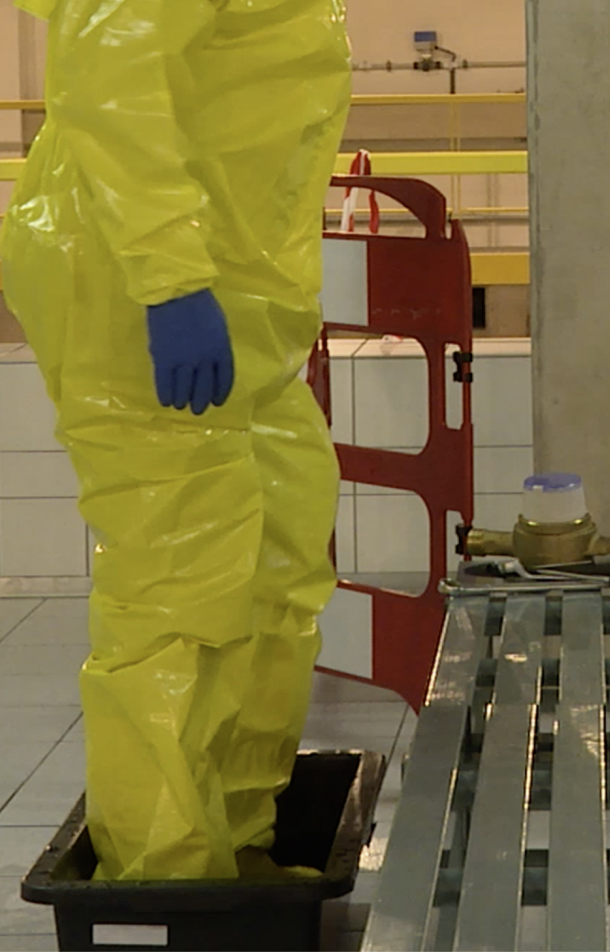
Dezinficēšana pēc darba pabeigšanas
Lai cik kārtīgi un tīri jūs strādātu, vienmēr pastāv netīrumu vai putekļu risks.
Dezinfekcijas līdzekļi:
Hlora balinātājs
35% ūdeņraža pārskābe: izmanto UF un HF membrānām, jo tās nav noturīgas pret hloru
Ūdeņraža pārskābe tikai 3 ražotnēs: izmanto UV/ūdeņraža pārskābes iekārtā ražotnē Andijk un Heemskerk, kā arī HF membrānām, jo tās nav noturīgas pret hloru
Ievērojiet šos noteikumus:
Izmantojiet piemērotus individuālās aizsardzības līdzekļus
Lietojiet pareizu līdzekļa devu: pārāk mazai vai pārāk lielai devai nebūs vajadzīgās iedarbības
Dezinfekcijas plāns atrodams rīcības plānā. Šaubu gadījumā konsultējieties ar savu PWN kontaktpersonu.

Slide 13
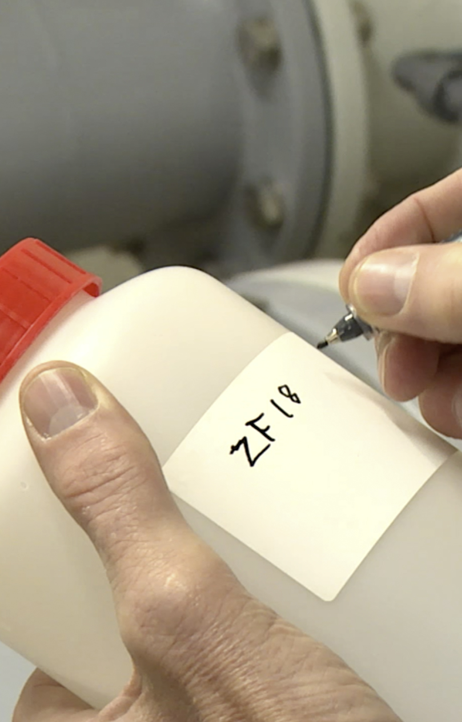
Kontroles paraugi pēc darba pabeigšanas un dezinficēšanas
Oranžajā un sarkanajā kategorijā pēc darba pabeigšanas vienmēr tiek ņemti paraugi.
Rezultāti tiek saņemti 1-2 dienu laikā
Ja paraugi tiek atzīti par neatbilstošiem, jauna dezinfekcija vidēji aizņem 5 dienas

Slide 14
Higiēna darbā vienmēr un visur
Lai kur jūs strādātu, darbs vienmēr jāveic, ievērojot tīrību un kārtību. Tālākās procesa fāzēs papildus kārtībai ir jāievēro arī higiēna darbā.
Atkārtosim, ko tas ietver.

Slide 15
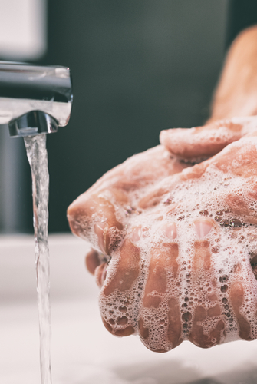
Šādi noteikumi ir spēkā nojaukšanas darbos, jaunceltņu vai renovācijas projektos:
Personiskā higiēna
Tīra un kārtīga darba vieta
Piktogrammas un brīdinājuma zīmes
Higiēniskās zonas

Slide 16

Personiskā higiēna
Darba vietā nedrīkst ēst, dzert un smēķēt
Jāmazgā rokas pirms darba uzsākšanas un pēc katra tualetes apmeklējuma.
Jāvalkā tīri drošības apavi
Jāvalkā tīrs darba apģērbs

Slide 17
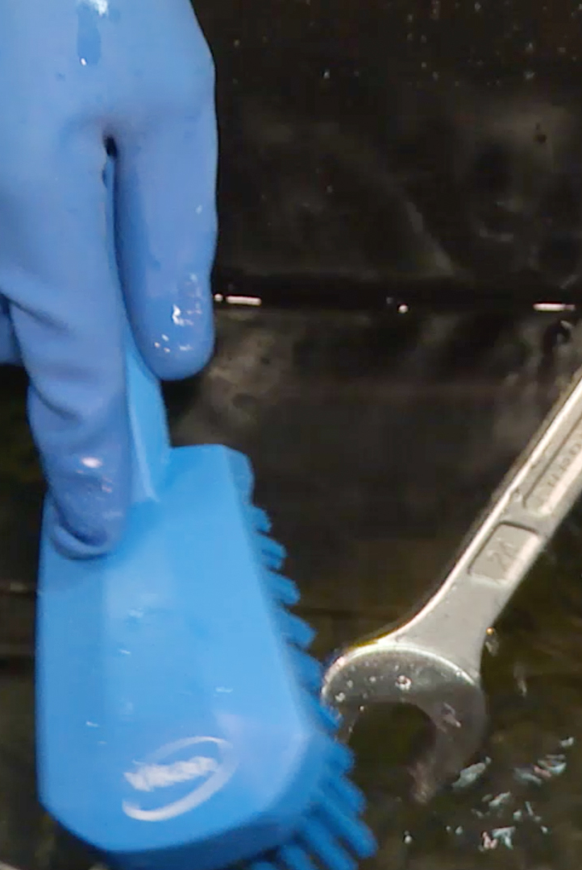
Tīra un kārtīga darba vieta
Ņemiet līdzi tikai tos darbarīkus, materiālus un aprīkojumu, kas attiecīgajā dienā būs nepieciešams.
Neievietojiet darbarīkus, materiālu un aprīkojumu iekārtās vai atklātās cauruļvadu daļās.
Darba dienas beigās pilnībā sakopiet darba vietu un nodrošiniet, lai tā būtu tīra un bez putekļiem.
Darbarīku dezinficēšanai lietojiet suku ar plastmasas sariem.

Slide 18

Piktogrammas un brīdinājuma zīmes
Vienmēr pievērsiet uzmanību brīdinājuma zīmēm un piktogrammām – savai un citu cilvēku drošībai!
Zīmes ir izvietotas tur, kur tās ir tiešām nepieciešamas – neignorējiet tās!

Slide 19
Higiēnas ievērošana darbā
Strādājot ar vai pie iekārtām kāda projekta ietvaros, ir spēkā šādi higiēnas noteikumi:
Neēdiet, nedzeriet un nesmēķējiet
Rūpējieties par personisko higiēnu
Valkājiet tīru darba apģērbu un apavus
Pievērsiet uzmanību brīdinājuma zīmēm un piktogrammām
Uzturiet darba vietu tīru un kārtīgu
Lietojiet tīrus darbarīkus un materiālus
Dezinficējiet darbarīkus un materiālus pirms to lietošanas
Rūpējieties gan par savu, gan citu cilvēku drošību
Pēc darba pabeigšanas rūpīgi sakopiet darba vietu

Slide 20
Higiēniskās zonas
Tās ir iekārtu zonas atklāta ūdens tuvumā, kur ir spēkā īpašas prasības, lai mazinātu ūdens (atkārtota) piesārņojuma risku, jo šis ūdens jau ir dzeramais ūdens vai par tādu top.

Slide 21
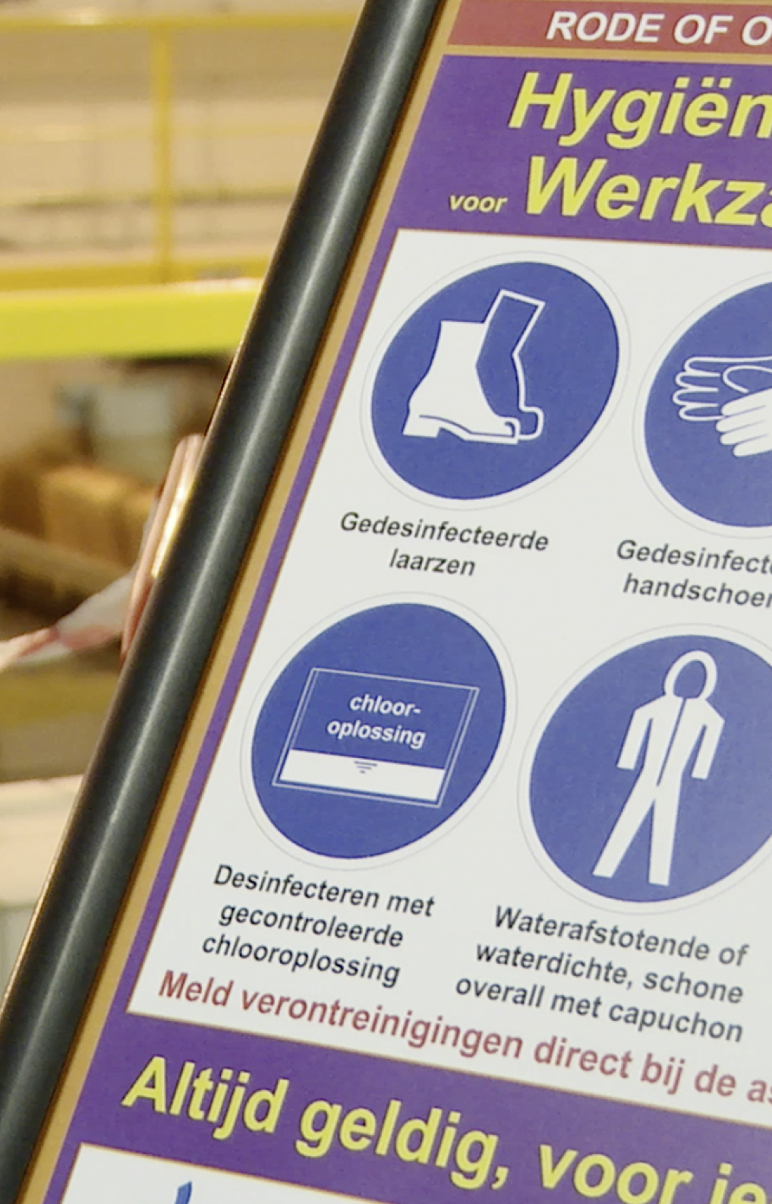
Jaunceltņu un renovācijas projektos mēs izšķiram 3 higiēniskās zonas:
Zaļā zona: visas telpas, kurās var veikt jebkāda veida darbus.
Sarkanā zona: vieta, kur aizliegts urbt, slīpēt vai zāģēt, jo iekārtu vai cauruļvadu daļas ir atklātas pirms montāžas pabeigšanas.
Violetā zona: spēkā tad, ja tiek veikts darbs ar iekārtu vai cauruļvadu daļām, kurās jau ir plūdis (dzeramais) ūdens, vai kurās (dzeramais) ūdens plūdīs uzreiz pēc darbu pabeigšanas.

Slide 22
Zaļā zona
Visas telpas
Spēkā Zaļajā zonā (visās telpās):
Tīri drošības apavi
Tīrs darba apģērbs
Sakopšana darba dienas beigās
Aizliegums ēst un dzert
Aizliegums smēķēt
Cauruļvadu aizvākošana
Nekāda darbarīku vai materiālu ievietošana cauruļvados
Tīrs darba apģērbs
Tīri drošības apavi
Sakopšana darba dienas beigās
Cauruļvadu daļu aizvākošana
Aizliegts ēst un dzert
Aizliegts smēķēt
Neievietot nekādus priekšmetus cauruļvados
Par piesārņojumu nekavējoties jāziņo darbu uzraugam
Attiecas uz visiem un vienmēr

Slide 23
Sarkanā zona
Ūdeni nesoša telpa
Spēkā Sarkanajā zonā (ūdeni nesoša telpa ar atklātām iekārtu vai cauruļvadu daļām):
Tīrs darba apģērbs
Sakopšana darba dienas beigās
Aizliegts ēst un dzert
Aizliegts smēķēt
Nekādi priekšmeti, kas var izkrist no apģērba
Cauruļvadu aizvākošana
Aizliegts urbt, slīpēt un zāģēt
Nekāda darbarīku vai materiālu ievietošana cauruļvados
Tīrs darba apģērbs
Tīri drošības apavi
Sakopšana darba dienas beigās
Cauruļvadu daļu aizvākošana
Aizliegts ēst un dzert
Aizliegts smēķēt
Neievietot nekādus priekšmetus cauruļvados
Aizliegts urbt, slīpēt un zāģēt
Par piesārņojumu nekavējoties jāziņo darbu uzraugam
Attiecas uz visiem un vienmēr

Slide 24
Violetā zona
Higiēniskā zona darbu veikšanai
Ja tiek veikti darbi šajās iekārtās un tiek izveidots “atvērtais savienojums”, telpa ap šo atvērto savienojumu ir lokāli un uz laiku jāiekārto kā Violetā zona.
Uz violetās krāsas informācijas zīmēm būs uzskaitīti šādi noteikumi:
Dezinficēti zābaki
Dezinficēti cimdi
Aizliegts ēst un dzert
Dezinficēt, izmantojot kontrolētu pārskābes šķīdumu
Ūdeni atgrūdošs vai ūdens necaurlaidīgs, tīrs kombinezons ar kapuci
Nekādi priekšmeti, kas var izkrist no apģērba
Ņemot vērā, ka violetajā zonā atrodas atklātas cauruļvadu daļas, kurās nedrīkst iekļūt putekļi, apkārt violetajai zonai vienmēr ir sarkanā zona. Līdz ar to tur ir aizliegts urbt, slīpēt vai zāģēt.
Dezinficēti zābaki
Dezinficēti cimdi
Aizliegts ēst un dzert
Dezinficēt ar kontrolētu pārskābes šķīdumu
Ūdeni atgrūdošs vai ūdensnecaurlaidīgs, tīrs kombinezons ar kapuci
Nekādi priekšmeti, kas var izkrist no apģērba
Par piesārņojumu nekavējoties jāziņo darbu uzraugam
Attiecas uz visiem un vienmēr

Slide 25
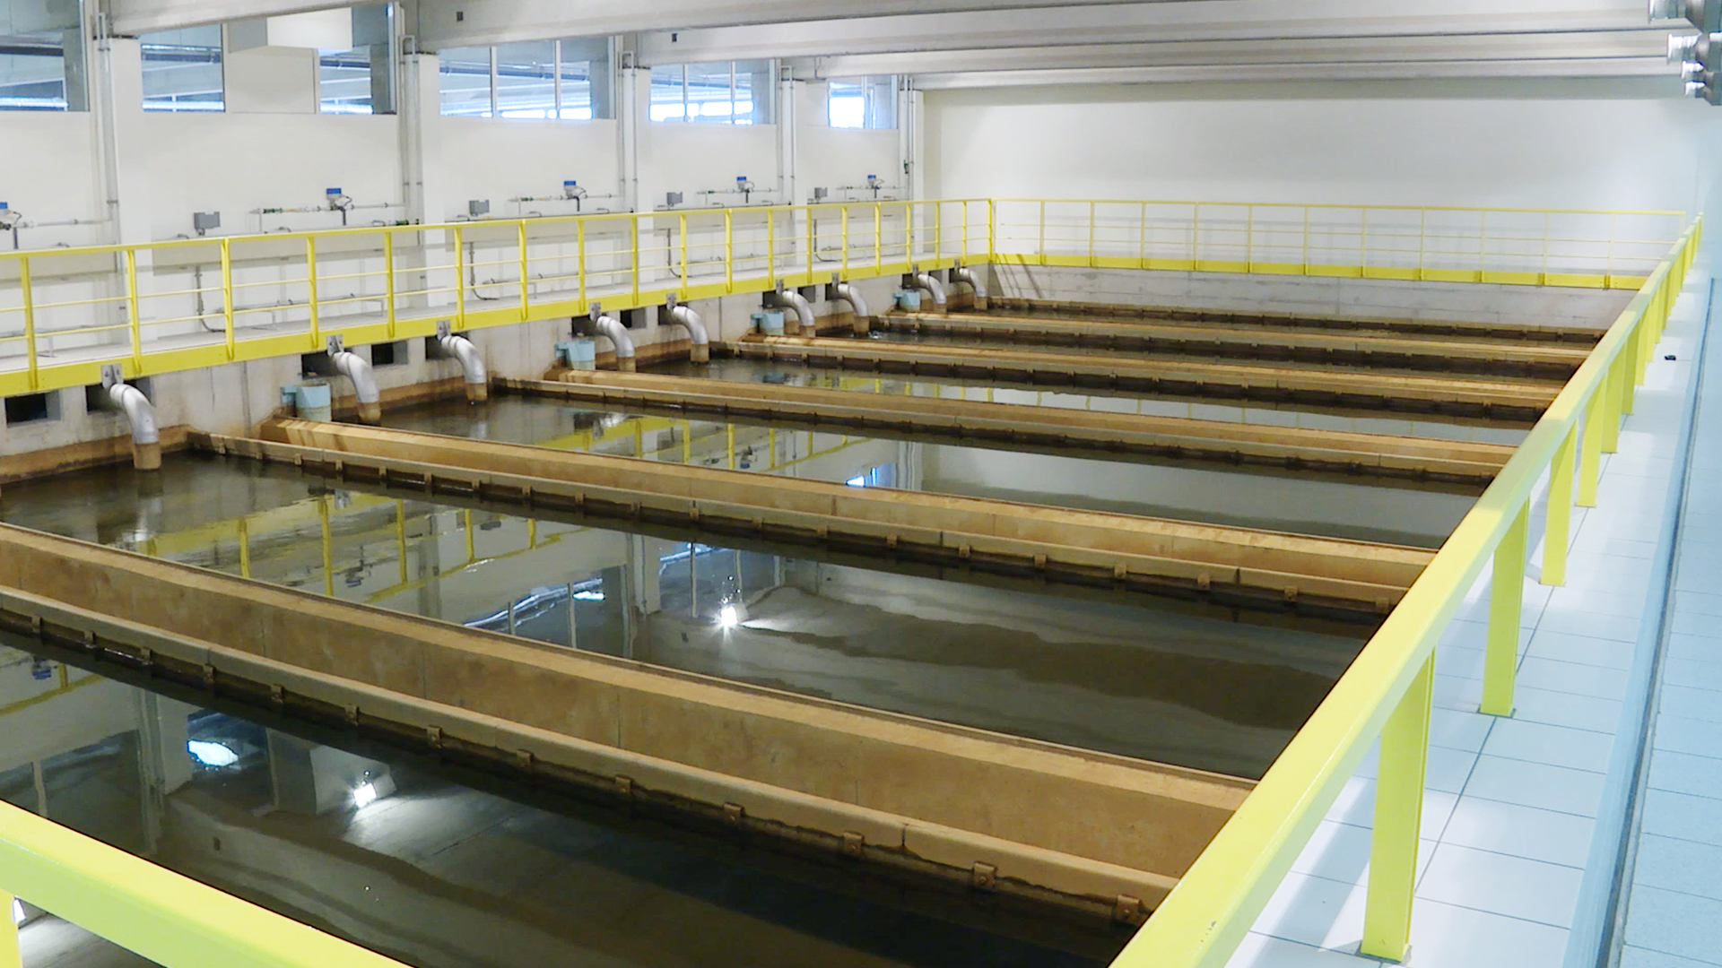
Vēlreiz viss pēc kārtas

Slide 26
Attīrīšanas fāžu iedalījums – zilā, oranžā un sarkanā
Attīrīšanas fāzes ir iedalītas 3 kategorijās:
Zilā kategorija
Neapstrādāts ūdens; vēl nav veikta nekāda dezinfekcija
Oranžā kategorija
Ir veikta noteikta dezinfekcija
Sarkanā kategorija
Galvenā dezinfekcija vai arī ūdens jau atbilst dzeramā ūdens kvalitātei

Slide 27
Zilā kategorija
Oranžā kategorija
Sarkanā kategorija
Neapstrādāts ūdens, nav veikta attīrīšana
Piemēri: ūdenstilpnes, ieplūdes kanāli, neapstrādātā ūdens sieti
Nav nepieciešama dezinfekcija pēc darba pabeigšanas
Netiek ņemti kontroles paraugi
Iekārtas ekspluatāciju var atsākt uzreiz
Veikta noteikta attīrīšana
Piemēri: koagulācija un sedimentācija
Dezinfekcija pēc darba pabeigšanas
Kontroles paraugu ņemšana pēc darba pabeigšanas
Iekārtas ekspluatāciju var atsākt uzreiz
Pēdējā attīrīšanas fāze vai arī ūdens jau atbilst dzeramā ūdens kvalitātei
Piemēri: dzeramā ūdens tvertnes, viss PWN sadales tīkls
Dezinfekcija pēc darba pabeigšanas
Kontroles paraugu ņemšana pēc darba pabeigšanas
Iekārtas ekspluatāciju var atsākt tikai pēc ņemto paraugu apstiprināšanas

Slide 28
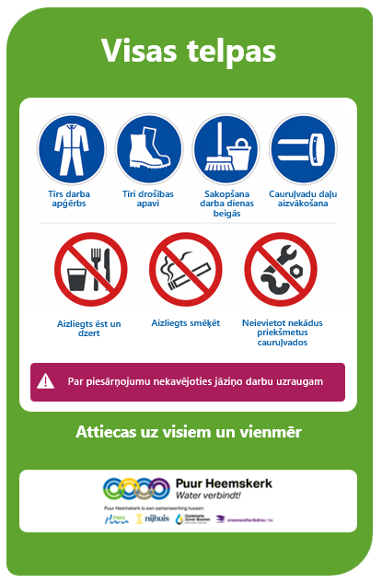
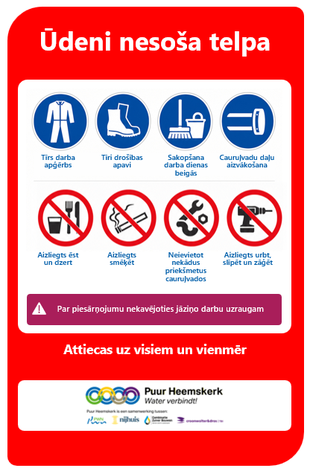
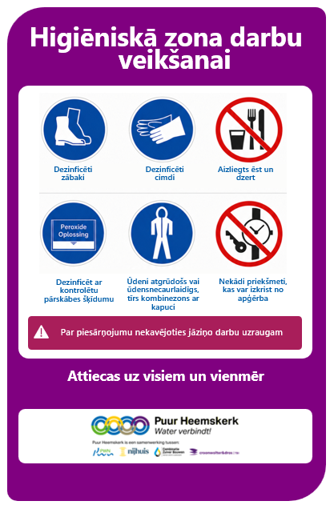
PWN uzņēmumā mēs izmantojam higiēniskās zonas. Jūs tās varat atpazīt pēc zaļajām, sarkanajām vai violetajām zīmēm.

Slide 29
Strādājiet, ievērojot tīrību un higiēnu darbā, lai novērstu nevajadzīgus kavējumus darba izpildē.
Negatīvs kontroles rezultāts rada kavējumu darbā

Slide 30
Atkārtota noteikumu pārkāpšana var novest pie tā, ka jums tiek liegta piekļuve darba vietai.
Esam gatavi uzklausīt ieteikumus un ierosinājumus uzlabojumiem.

Slide 31
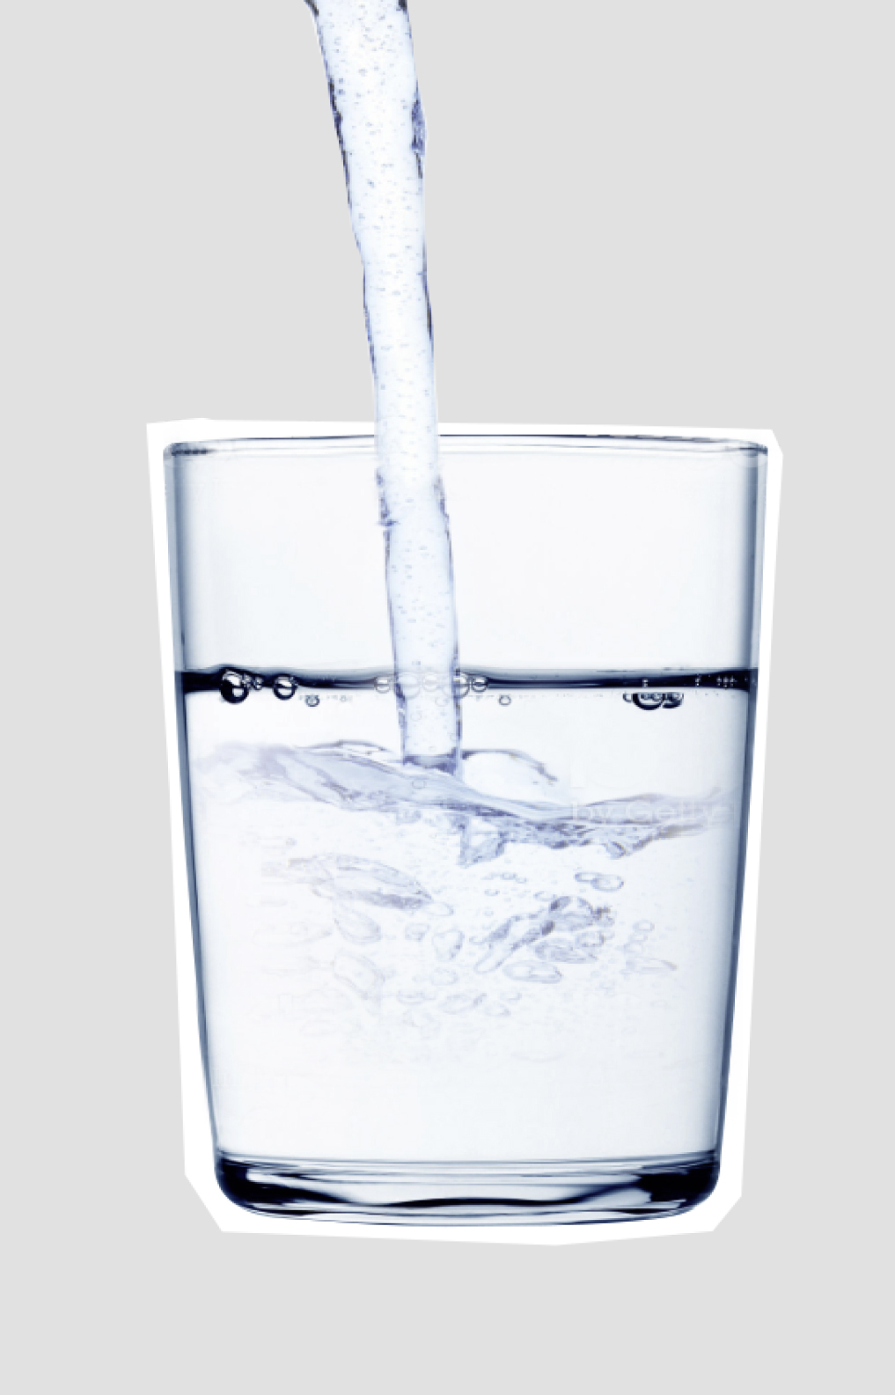
Kopā mēs rūpējamies par tīrību un drošību
Paldies par šim kursam veltīto uzmanību!
Tagad jums tiks uzdoti 10 jautājumi ar vairākiem atbilžu variantiem. Jums pareizi jāatbild uz vismaz 7 jautājumiem.
Veiksmi pārbaudes darbā!
Priecāsimies jūs redzēt kādā no mūsu ražotnēm.

Slide 32
Pateicamies par
uzmanību!

